Slide 1
Terceiro encontro do terceiro ciclo
geometria

Slide 2
Exercícios:
Problema 17.7: duas palmeiras crescem em lados opostos de um rio. Uma em 10 m de altura e a outra tem 15 m. A distância entre as bases da árvores é de 25m. No topo de cada palmeira está um pássaro. Um peixe aparece no rio entre as árvores e os dois pássaros mergulham na direção dele simultaneamente. Se os pássaros voam ao longo de retas a velocidades iguais e alcamçam o peixe no mesmo instante, a que distancia da base da palmeira mais baixa o peixe apareceu?

Slide 3
Exercícios:
Problema 23.10: a vela de um barco tem a forma de um quadrilátero ABCD , como mostra o diagrama. Os ângulos A, B,D tem 45° cada, enquanto que C tem 225°. Se AC= 4 metros , encontre a área da vela.

Slide 4
Exercícios:
Exercício 1:Determine a medida da hipotenusa de um triangulo retângulo se seus catetos medem:
a) 3cm e 4cm.
b) 5cm e 12cm.
c) 1cm e 1cm.
d) 1/2cm e 3/2cm.
e) √ 3cm e √ 5cm.

Slide 5
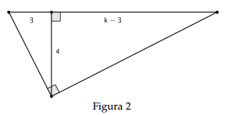
Exercício:
Exercício 3. Determine o valor de k na figura abaixo.

Slide 6
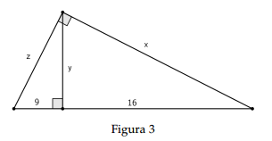
Exercício:
Exercício 4. Determine os valores de x, y, z, no triângulo abaixo.

Slide 7
Exercícios:
Questão19. Bruno tem 5 figurinhas idênticas com a bandeira da Alemanha, 6 com a bandeira do Brasil e 4 com a da Colômbia. Ele quer fazer um pacote com pelo menos 3 dessas fi gurinhas. De quantas maneiras ele pode fazer esse pacote?
A) 110 B) 120 C) 200 D) 201 E) 210

Slide 8
Exercícios:
Exercício 16. No triângulo ABC, o comprimento dos lados AB, BC e CA, nessa ordem, são números inteiros é consecutivos. A altura relativa a BC divide este lado em dois segmentos de comprimentos m e n, como indicado. Quanto vale m − n?
a) 1. b) 2. c) 3. d) 4. e) 6.

Slide 9
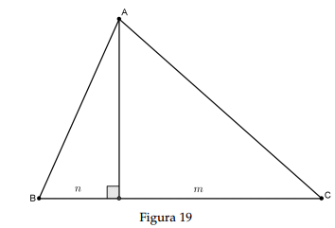
Exercícios:

Slide 10
Exercícios:
Exercício 5. Determine a altura de um triângulo equilatero de lado medindo l.

Slide 11
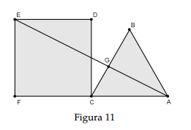
Desafio:
Exercício 11. Na figura abaixo, os pontos A, C e F estão alinhados, FC = CA = (1 + 2 √ 3), EDCF e um quadrado é ABC e um triângulo equilâtero. Determine CG.

Slide 12
Exercícios:
Exercício 15. Seja ABC um triangulo retângulo em A. Seja D o ponto medio de AC. Sabendo que BD = 3DC e que AC = 2, a hipotenusa do triângulo:
a) √ 7. b) 2 √ 2. c) 3. d) √ 10. e) 2 √ 3.

Slide 13
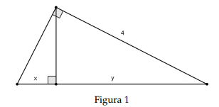
Exercícios :
Exercício 2. Determine x e y no triângulo da figura abaixo, sendo x + y = 5.

Slide 14
Apostilas:
1. Capítulo 1 e Capítulo 3 da Apostila 3 do PIC da OBMEP, “Teorema de Pitágoras e Áreas”, E. Wagner. http://www.obmep.org.br/docs/apostila3.pdf 2.
Seção 8.2 da Apostila do PIC da OBMEP “Encontros de Geometria – Parte 1”, L. Cadar.e F. Dutenhefner. http://www.obmep.org.br/docs/Geometria.pdf

Slide 15
Videos:
1- Canal: https://www.youtube.com/playlist… a) Aula 1 – 1ª Demonstração: uma demonstração sem contas b) Aula 2 – 2ª Demonstração: calculando área de duas maneiras diferentes c) Aula 5 – Relações métricas simples d) Aula 6 – Uma propriedade dos retângulos e) Aula 7 – A volta do Teorema de Pitágoras f) Aula 10 – Uma generalização do Teorema de Pitágoras e o Problema das Lúnulas de Hipócrates
2- Canal: https://www.youtube.com/playlist… a) Aula 13 - Segmento medindo raiz de n
3- Canal: http://matematica.obmep.org.br/index.php/modulo/ver… a) Relações Métricas no Triângulo Retângulo – Parte 1 (somente as discussões relativas ao teorema de Pitágoras).

